Slide 1


Číslo projektu | CZ.1.07/1.4.00/21.1405
Název sady materiálů | Chemie 8. roč.
Název materiálu | VY_32_INOVACE_20_Kyslík
Autor | Melicharová Jana

Slide 2
KYSLÍK
Jana Melicharová, 2. ZŠ Dobříš

Slide 3
Kyslík:
Chemická značka: O - Oxygenium
Výskyt: nejrozšířenější prvek na Zemi, tvoří sloučeniny téměř se všemi prvky, je součástí atmosféry (21%), vody, zemské kůry a všech organismů, plyn nezbytný pro život na Zemi
vyskytuje se ve dvouatomových nebo tříatomových molekulách:
O₂ – kyslík, který dýcháme
O₃ – ozon, který vzniká při bouřkách, v atmosféře vytváří ozonosféru, která chrání organismy před UV zářením, přízemní ozon je jedovatý

Slide 4
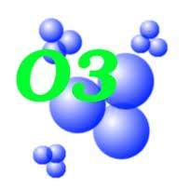
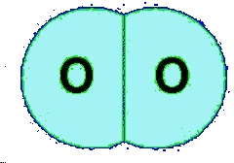
O₂ O₃
Vlastnosti: bezbarvý plyn, bez zápachu, není hořlavý, ale podporuje hoření, podílí se na korozi kovů, kažení potravin
Výroba: destilací kapalného vzduchu
Laboratorní příprava: tepelným rozkladem manganistanu draselného
Užití: kyslíko - vodíkový plamen – sváření a řezání kovů (autogen), kapalný kyslík - pohon raketových motorů, náplň dýchacích přístrojů (lékařství)
Ozon se užívá k dezinfekci vzduchu a vody

Slide 5
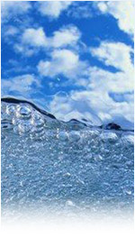
Významné sloučeniny:
Hydroxidy (Na OH)
Soli (CaCO₃, CaSO₄)
kyslíkaté kyseliny (H₂SO₄, HNO₃)
Oxidy (H₂O, CO₂, SiO₂)

Slide 6
Otázky
1) Zhodnoťte význam a použití kyslíku:
2) V jakých formách se kyslík vyskytuje?
3) Nejdůležitější vlastnosti kyslíku jsou:

Slide 7
Odpovědi
1) Kyslík všechny organismy dýchají, podporuje hoření, korozi a kažení potravin, používá se ke sváření a řezání kovů, k pohonu raketových motorů a do dýchacích přístrojů.
2) Kyslík se vyskytuje ve dvouatomových a tříatomových (ozon) molekulách (O₂, O₃).
3) Kyslík O₂ je nejrozšířenější prvek na Zemi, tvoří sloučeniny téměř se všemi prvky, je součástí atmosféry, vody, zemské kůry a všech organismů, je nezbytný pro život na Zemi.

Slide 8
Zdroj:
http://www.quido.cz/objevy/kyslik.htm
http://www.oxystar.cz/efekt.html
Josef Mach, Irena Plucková, Jiří Šibor: Chemie (Úvod do obecné a anorganické chemie), naklad. Nová škola

